Slide 1
CollaboratiVET-Lehrplan für Lehrkraft /Ausbilder /Erzieher in der beruflichen Bildung
MODUL 1 - Einführung in Blended Learning und kollaborative Lehrmethoden
Einheit 3 - Verständnis von Blended-Learning-Modellen: Integration von Online- und Präsenzkomponenten
Von der Europäischen Union finanziert. Die geäußerten Ansichten und Meinungen entsprechen jedoch ausschließlich denen des Autors bzw. der Autoren und spiegeln nicht zwingend die der Europäischen Union oder der Europäischen Exekutivagentur für Bildung und Kultur (EACEA) wider. Weder die Europäische Union noch die EACEA können dafür verantwortlich gemacht werden.

Slide 2
Lernziele
Untersuchung verschiedener Blended-Learning-Modelle und Verständnis ihrer Strukturen und Merkmale.
Identifizierung und Analyse der Schlüsselkomponenten, die Blended Learning Modelle ausmachen.
Erforschung von Strategien zur effektiven Integration von Online- und Präsenzkomponenten in Blended-Learning-Umgebungen.
Verstehen der Vorteile, die mit der Implementierung von Blended-Learning-Modellen sowohl für Lehrende als auch für Lernende verbunden sind.
Kritische Bewertung der Herausforderungen und Überlegungen, die mit der Implementierung von Blended-Learning-Modellen verbunden sind.

Slide 3
Blended Learning-Modelle
Blended Learning kann in drei Hauptmodelle unterteilt werden:
Von der Europäischen Union finanziert. Die geäußerten Ansichten und Meinungen entsprechen jedoch ausschließlich denen des Autors bzw. der Autoren und spiegeln nicht zwingend die der Europäischen Union oder der Europäischen Exekutivagentur für Bildung und Kultur (EACEA) wider. Weder die Europäische Union noch die EACEA können dafür verantwortlich gemacht werden.

Slide 4
Blended Learning-Modelle
Von der Europäischen Union finanziert. Die geäußerten Ansichten und Meinungen entsprechen jedoch ausschließlich denen des Autors bzw. der Autoren und spiegeln nicht zwingend die der Europäischen Union oder der Europäischen Exekutivagentur für Bildung und Kultur (EACEA) wider. Weder die Europäische Union noch die EACEA können dafür verantwortlich gemacht werden.

Slide 5
Blended Learning-Modelle
Von der Europäischen Union finanziert. Die geäußerten Ansichten und Meinungen entsprechen jedoch ausschließlich denen des Autors bzw. der Autoren und spiegeln nicht zwingend die der Europäischen Union oder der Europäischen Exekutivagentur für Bildung und Kultur (EACEA) wider. Weder die Europäische Union noch die EACEA können dafür verantwortlich gemacht werden.

Slide 6
Blended Learning-Modelle
Von der Europäischen Union finanziert. Die geäußerten Ansichten und Meinungen entsprechen jedoch ausschließlich denen des Autors bzw. der Autoren und spiegeln nicht zwingend die der Europäischen Union oder der Europäischen Exekutivagentur für Bildung und Kultur (EACEA) wider. Weder die Europäische Union noch die EACEA können dafür verantwortlich gemacht werden.

Slide 7
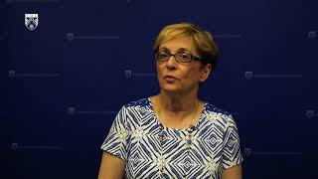
Blended Learning-Modelle
Von der Europäischen Union finanziert. Die geäußerten Ansichten und Meinungen entsprechen jedoch ausschließlich denen des Autors bzw. der Autoren und spiegeln nicht zwingend die der Europäischen Union oder der Europäischen Exekutivagentur für Bildung und Kultur (EACEA) wider. Weder die Europäische Union noch die EACEA können dafür verantwortlich gemacht werden.

Slide 8
Schlüsselkomponenten von Blended Learning-Modellen
Online-Lernplattformen
Face-to-Face-Unterricht
Synchrone und asynchrone Aktivitäten
Differenzierter Unterricht
Von der Europäischen Union finanziert. Die geäußerten Ansichten und Meinungen entsprechen jedoch ausschließlich denen des Autors bzw. der Autoren und spiegeln nicht zwingend die der Europäischen Union oder der Europäischen Exekutivagentur für Bildung und Kultur (EACEA) wider. Weder die Europäische Union noch die EACEA können dafür verantwortlich gemacht werden.

Slide 9
Online-Lernplattformen
https://www.freepik.es/foto-gratis/hombre-usando-almacenamiento-externo-usado_25777488.htm#fromView=search&page=1&position=0&uuid=fcf53e85-bc61-4cc5-9f78-9d509edf8a14
Von der Europäischen Union finanziert. Die geäußerten Ansichten und Meinungen entsprechen jedoch ausschließlich denen des Autors bzw. der Autoren und spiegeln nicht zwingend die der Europäischen Union oder der Europäischen Exekutivagentur für Bildung und Kultur (EACEA) wider. Weder die Europäische Union noch die EACEA können dafür verantwortlich gemacht werden.

Slide 10
Face-to-Face-Unterricht
https://www.freepik.es/foto-gratis/companeros-masculinos-hablando-oficina_2437031.htm#fromView=search&page=1&position=0&uuid=1244c13d-40ab-4979-a092-0bc2181102f7
Von der Europäischen Union finanziert. Die geäußerten Ansichten und Meinungen entsprechen jedoch ausschließlich denen des Autors bzw. der Autoren und spiegeln nicht zwingend die der Europäischen Union oder der Europäischen Exekutivagentur für Bildung und Kultur (EACEA) wider. Weder die Europäische Union noch die EACEA können dafür verantwortlich gemacht werden.

Slide 11
Synchrone und asynchrone Aktivitäten
https://www.freepik.es/vector-gratis/ilustracion-concepto-abstracto-arquitectura-empresarial_20769721.htm#fromView=search&page=1&position=0&uuid=fd96cb21-e798-40c1-a2d5-b95be90ccc4b
Von der Europäischen Union finanziert. Die geäußerten Ansichten und Meinungen entsprechen jedoch ausschließlich denen des Autors bzw. der Autoren und spiegeln nicht zwingend die der Europäischen Union oder der Europäischen Exekutivagentur für Bildung und Kultur (EACEA) wider. Weder die Europäische Union noch die EACEA können dafür verantwortlich gemacht werden.

Slide 12
Differenzierter Unterricht
https://www.freepik.es/foto-gratis/cerrar-mujer-sosteniendo-libro_12977090.htm#fromView=search&page=1&position=19&uuid=278d3d1d-e68c-44c4-97a8-774cc6058dc2
Von der Europäischen Union finanziert. Die geäußerten Ansichten und Meinungen entsprechen jedoch ausschließlich denen des Autors bzw. der Autoren und spiegeln nicht zwingend die der Europäischen Union oder der Europäischen Exekutivagentur für Bildung und Kultur (EACEA) wider. Weder die Europäische Union noch die EACEA können dafür verantwortlich gemacht werden.

Slide 13
Wie man die Online- und Präsenzkomponenten in Blended Learning integriert
Hier sind einige wichtige Maßnahmen und Dinge, an die Sie denken sollten:
Planung und Bedarfsanalyse
Auswahl der geeigneten Plattformen und Tools
Interessante Online-Kurse erstellen
Förderung von Face-to-Face-Training
Bewertung des Lernfortschritts
Von der Europäischen Union finanziert. Die geäußerten Ansichten und Meinungen entsprechen jedoch ausschließlich denen des Autors bzw. der Autoren und spiegeln nicht zwingend die der Europäischen Union oder der Europäischen Exekutivagentur für Bildung und Kultur (EACEA) wider. Weder die Europäische Union noch die EACEA können dafür verantwortlich gemacht werden.

Slide 14
Vorteile von Blended Learning-Modellen
Jüngsten Studien zufolge bietet Blended Learning vor allem die folgenden Vorteile:
Erhöhte Flexibilität und Zugänglichkeit für Studenten.
Personalisierte Lernerfahrungen, die auf individuelle Bedürfnisse und Vorlieben zugeschnitten sind.
Verstärktes Engagement und Motivation der Schüler durch interaktive Online-Aktivitäten und gemeinschaftliche Lernmöglichkeiten.
Möglichkeiten für selbstgesteuertes Lernen, kritisches Denken und die Entwicklung von Problemlösungsfähigkeiten.
Verbesserte Effizienz und Effektivität des Unterrichts durch datengesteuerte Entscheidungsfindung und adaptive Lerntechnologien.
Verstärkte Vorbereitung auf das neue digitale Zeitalter.
Von der Europäischen Union finanziert. Die geäußerten Ansichten und Meinungen entsprechen jedoch ausschließlich denen des Autors bzw. der Autoren und spiegeln nicht zwingend die der Europäischen Union oder der Europäischen Exekutivagentur für Bildung und Kultur (EACEA) wider. Weder die Europäische Union noch die EACEA können dafür verantwortlich gemacht werden.

Slide 15
Vorteile von Blended Learning-Modellen
"Bildung ist nicht das Lernen von Fakten, sondern die Schulung des Denkens." - Albert Einstein
Von der Europäischen Union finanziert. Die geäußerten Ansichten und Meinungen entsprechen jedoch ausschließlich denen des Autors bzw. der Autoren und spiegeln nicht zwingend die der Europäischen Union oder der Europäischen Exekutivagentur für Bildung und Kultur (EACEA) wider. Weder die Europäische Union noch die EACEA können dafür verantwortlich gemacht werden.

Slide 16
Herausforderungen und Überlegungen bei der Implementierung von Blended-Learning-Modellen
Technologische Schranken
Widerstand gegen Veränderungen
Engagement aufrechterhalten
Sicherstellung von Gerechtigkeit
Datensicherheit und Datenschutz
Von der Europäischen Union finanziert. Die geäußerten Ansichten und Meinungen entsprechen jedoch ausschließlich denen des Autors bzw. der Autoren und spiegeln nicht zwingend die der Europäischen Union oder der Europäischen Exekutivagentur für Bildung und Kultur (EACEA) wider. Weder die Europäische Union noch die EACEA können dafür verantwortlich gemacht werden.

Slide 17
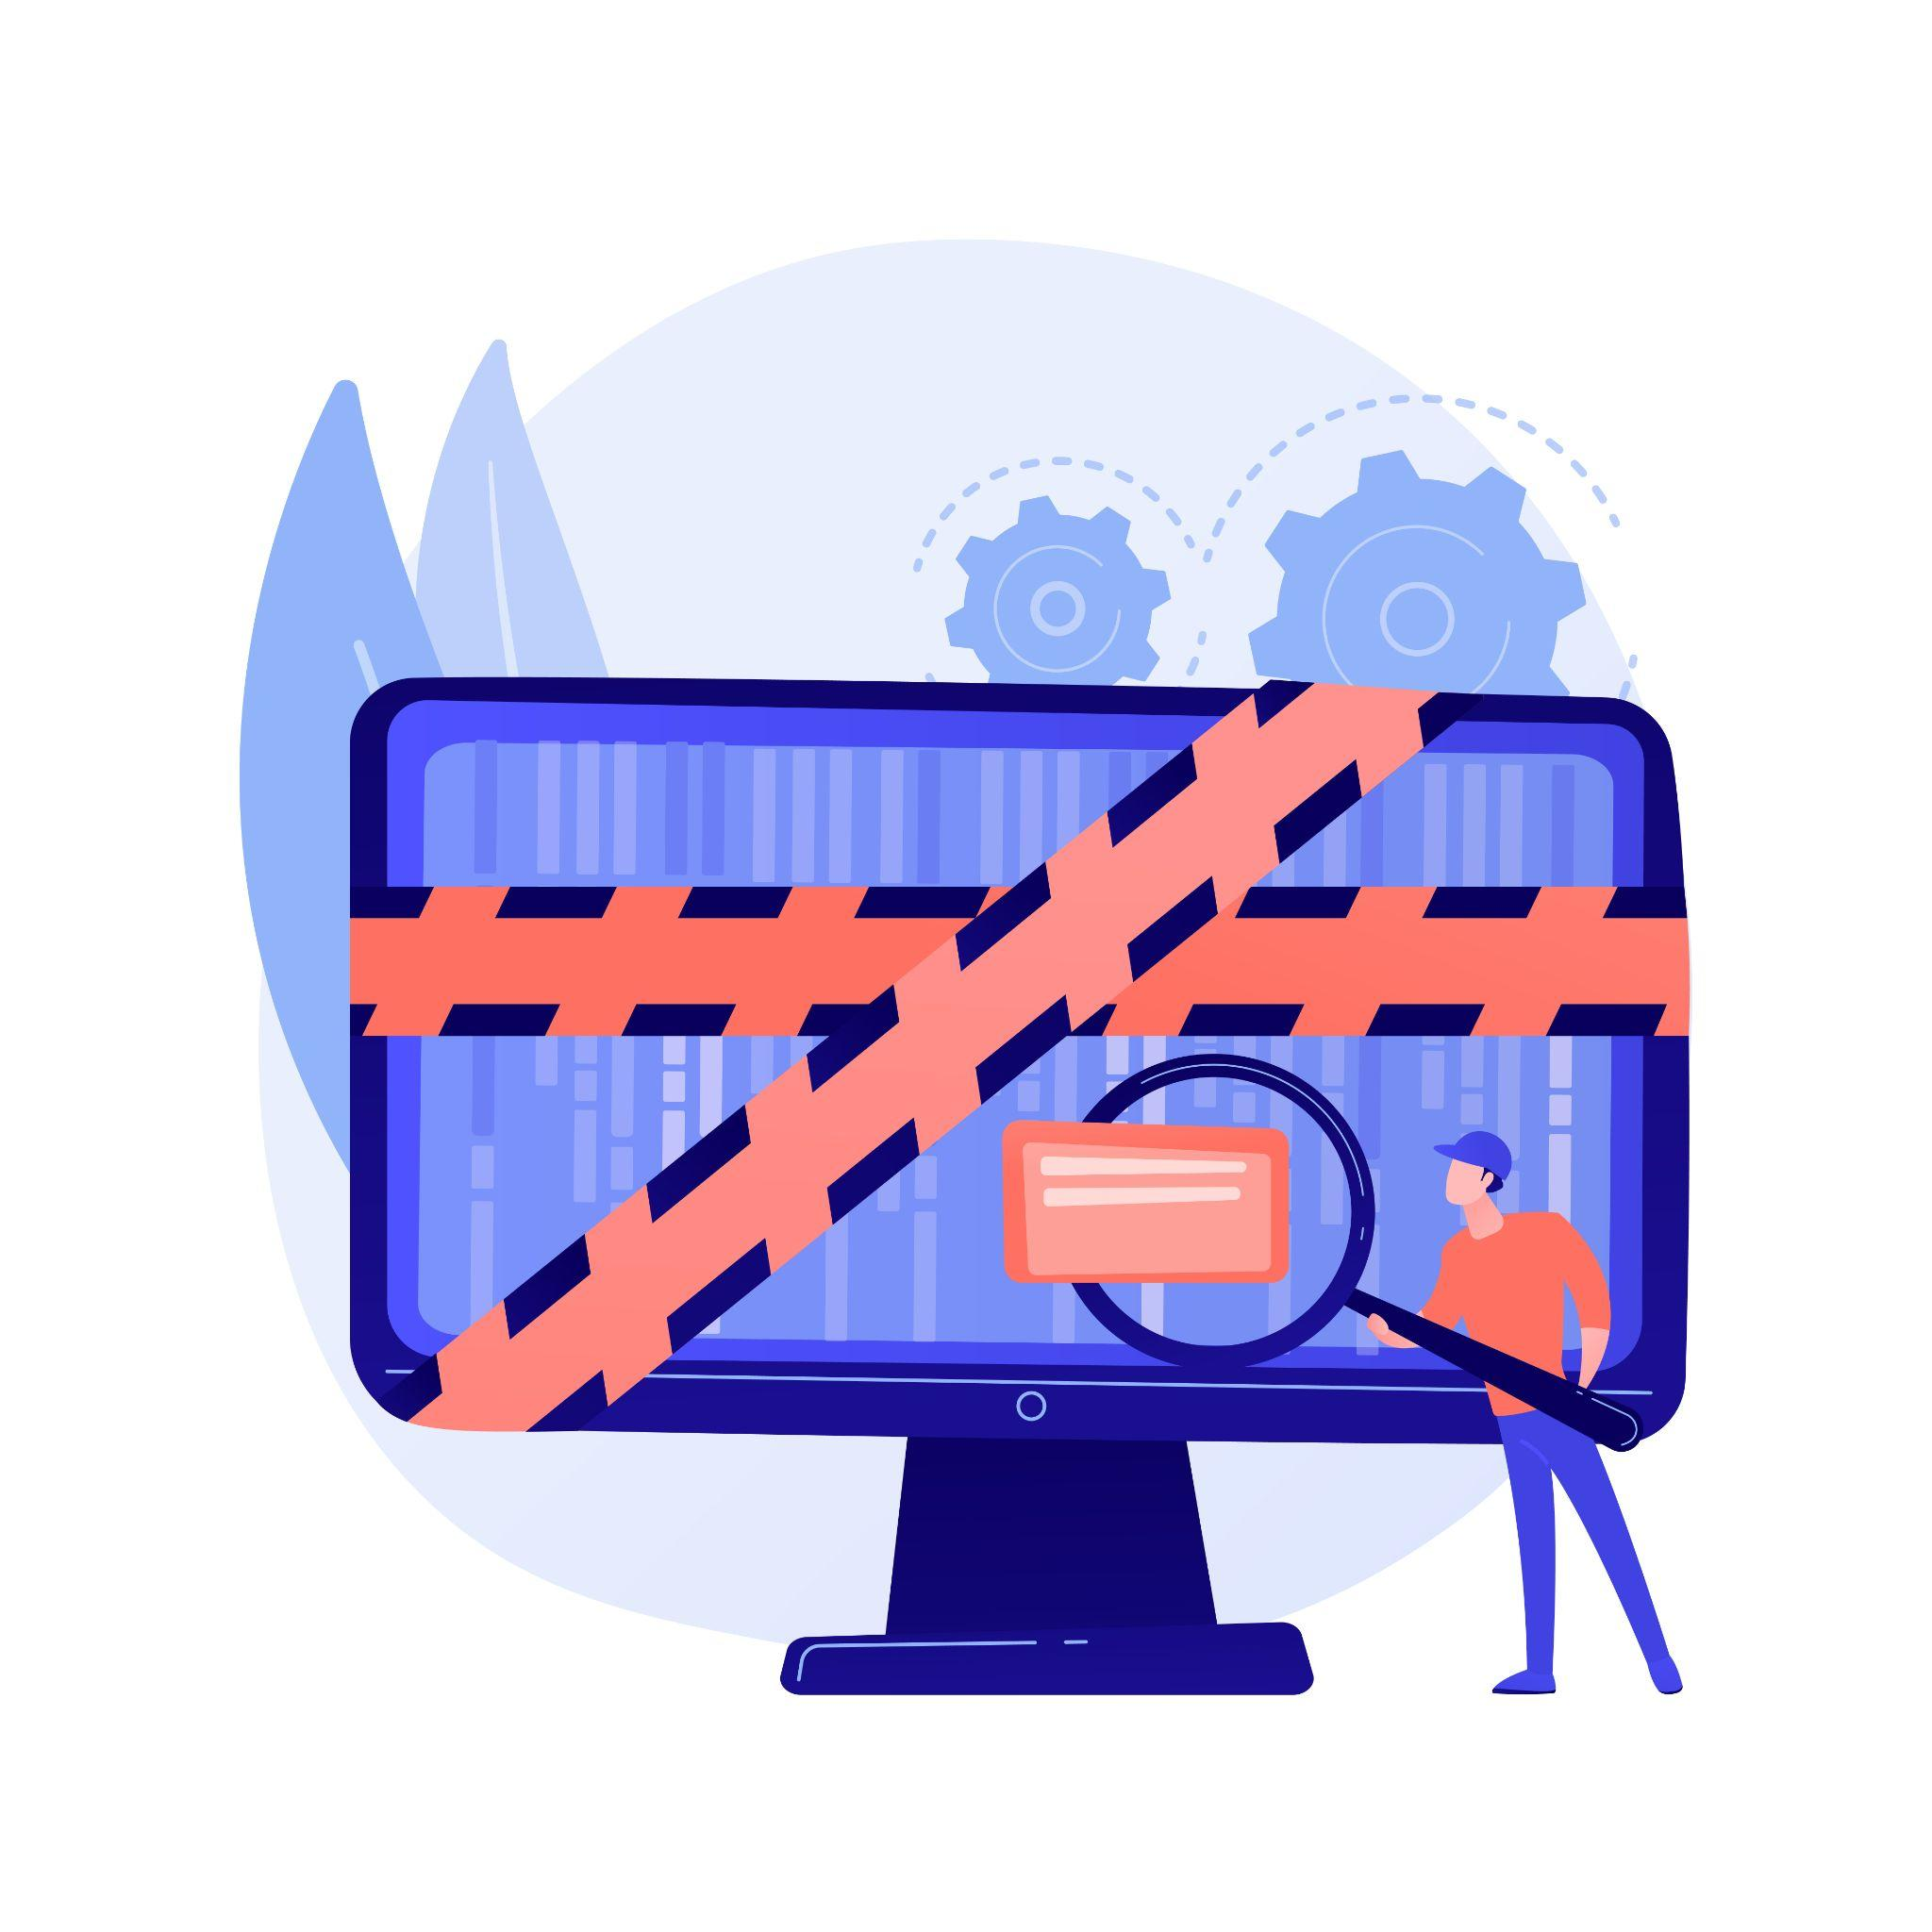
Technologische Schranken
https://www.freepik.es/vector-gratis/ciencias-informaticas-forenses-analisis-evidencia-digital-investigacion-delitos-informaticos-recuperacion-datos-experto-ciberseguridad-identificando-actividad-fraudulenta_11669602.htm#fromView=search&page=1&position=19&uuid=ea96525e-db68-4f25-9538-2312008f3593
Von der Europäischen Union finanziert. Die geäußerten Ansichten und Meinungen entsprechen jedoch ausschließlich denen des Autors bzw. der Autoren und spiegeln nicht zwingend die der Europäischen Union oder der Europäischen Exekutivagentur für Bildung und Kultur (EACEA) wider. Weder die Europäische Union noch die EACEA können dafür verantwortlich gemacht werden.

Slide 18
Widerstand gegen Veränderungen
https://www.freepik.es/foto-gratis/mano-que-detiene-caida-piezas-madera_25629275.htm#fromView=search&page=1&position=6&uuid=8b458ad8-f54f-416b-9920-ecdeef1f270d
Von der Europäischen Union finanziert. Die geäußerten Ansichten und Meinungen entsprechen jedoch ausschließlich denen des Autors bzw. der Autoren und spiegeln nicht zwingend die der Europäischen Union oder der Europäischen Exekutivagentur für Bildung und Kultur (EACEA) wider. Weder die Europäische Union noch die EACEA können dafür verantwortlich gemacht werden.

Slide 19
Engagement aufrechterhalten
https://www.freepik.es/vector-gratis/ilustracion-concepto-abstracto-marketing-compromiso-marketing-internet-gestion-compromiso-participacion-activa-comercio-online-estrategia-smm-contenido-interactivo_12144940.htm#fromView=search&page=1&position=1&uuid=7e009bc5-0989-4c25-8c3d-7e8dc081909a
Von der Europäischen Union finanziert. Die geäußerten Ansichten und Meinungen entsprechen jedoch ausschließlich denen des Autors bzw. der Autoren und spiegeln nicht zwingend die der Europäischen Union oder der Europäischen Exekutivagentur für Bildung und Kultur (EACEA) wider. Weder die Europäische Union noch die EACEA können dafür verantwortlich gemacht werden.

Slide 20
Sicherstellung von Gerechtigkeit
https://www.freepik.es/foto-gratis/concepto-simbolo-colorido-igualdad-derechos_6654383.htm#fromView=search&page=1&position=0&uuid=4f8d0204-10a1-4d60-b664-04afb2c9b1da
Von der Europäischen Union finanziert. Die geäußerten Ansichten und Meinungen entsprechen jedoch ausschließlich denen des Autors bzw. der Autoren und spiegeln nicht zwingend die der Europäischen Union oder der Europäischen Exekutivagentur für Bildung und Kultur (EACEA) wider. Weder die Europäische Union noch die EACEA können dafür verantwortlich gemacht werden.

Slide 21
Datensicherheit und Datenschutz
https://www.freepik.es/foto-gratis/mano-que-sostiene-sistema-nube-proteccion-datos_17121563.htm#fromView=search&page=1&position=0&uuid=64d6a9e4-46c5-4549-8e74-7b3c02d5f92a
Von der Europäischen Union finanziert. Die geäußerten Ansichten und Meinungen entsprechen jedoch ausschließlich denen des Autors bzw. der Autoren und spiegeln nicht zwingend die der Europäischen Union oder der Europäischen Exekutivagentur für Bildung und Kultur (EACEA) wider. Weder die Europäische Union noch die EACEA können dafür verantwortlich gemacht werden.

Slide 22
Reflexionsaktivität
Reflektieren Sie das in den bereitgestellten Informationen dargestellte Verständnis von Blended-Learning-Modellen. Berücksichtigen Sie die folgenden Fragen:
Denken Sie über Ihre eigenen Erfahrungen mit Blended Learning nach. Sind Sie auf Ihrem Bildungsweg auf eines der beschriebenen Modelle gestoßen? Wenn ja, wie sahen Ihre Erfahrungen aus?
Untersuchen Sie die Herausforderungen und Überlegungen, die mit der Umsetzung von Blended-Learning-Modellen verbunden sind, einschließlich technologischer Barrieren, Widerstand gegen Veränderungen, Aufrechterhaltung des Engagements, Gewährleistung von Gerechtigkeit sowie Datensicherheit und Datenschutz. Wie könnten Sie diese Herausforderungen in Ihrem eigenen Bildungskontext angehen?
Denken Sie über das Zitat von Albert Einstein nach: "Bildung ist nicht das Lernen von Fakten, sondern die Schulung des Denkens". Wie bezieht sich dieses Zitat auf die Ziele und Grundsätze des Blended Learning?
Von der Europäischen Union finanziert. Die geäußerten Ansichten und Meinungen entsprechen jedoch ausschließlich denen des Autors bzw. der Autoren und spiegeln nicht zwingend die der Europäischen Union oder der Europäischen Exekutivagentur für Bildung und Kultur (EACEA) wider. Weder die Europäische Union noch die EACEA können dafür verantwortlich gemacht werden.

